Slide 1
Глава 9. Локальные кубические карты

Slide 2
Суть проблемы
Техника IBL дает нам отражения окружающей обстановки, которые добавляют реалистичности объектам сцены
Однако сами объекты сцены в других объектах не отражаются. В нашей реализации, когда мы взяли фотографию в качестве environment map
В другой реализации, environment map может строится динамически из отдаленных объектов (горы, облака, Солнце, etc)
Все равно остаются странные артефакты

Slide 3
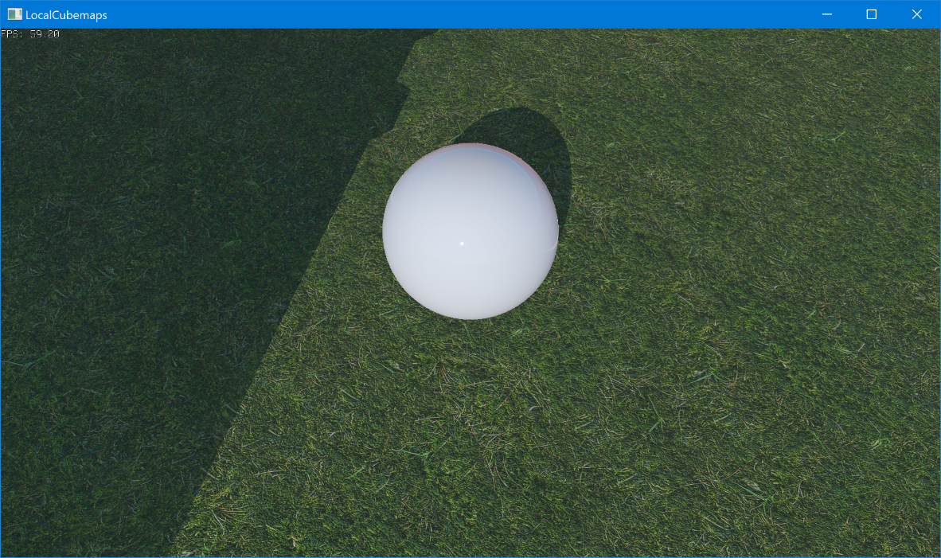
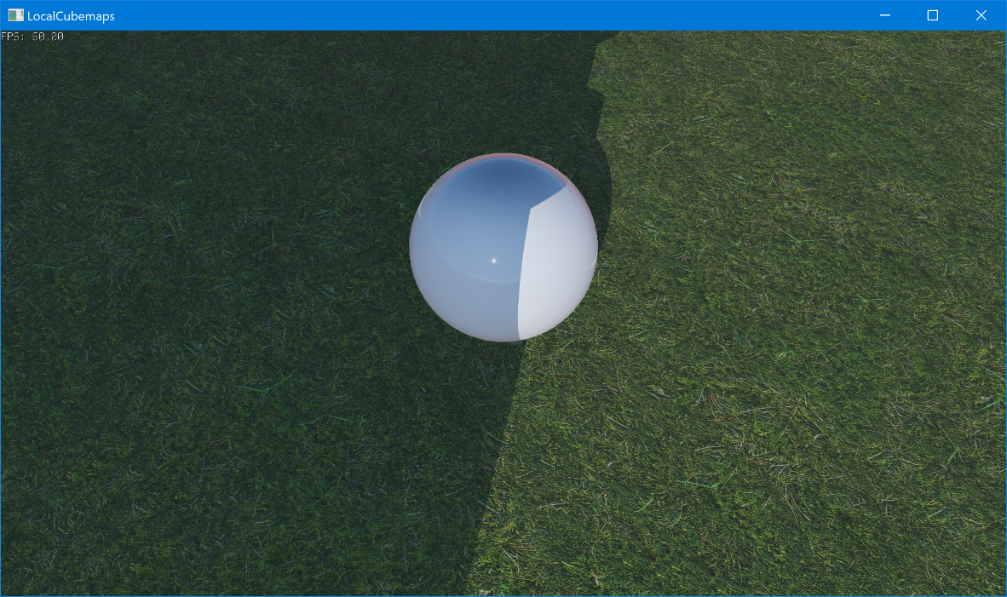
Суть проблемы
Тень динамическая из объектов сцены
Environment map – статическая, построенная из отдаленных объектов

Slide 4
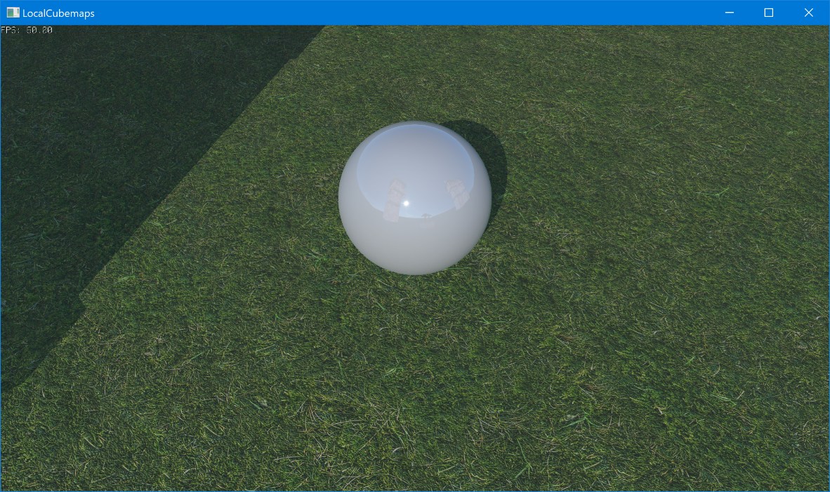
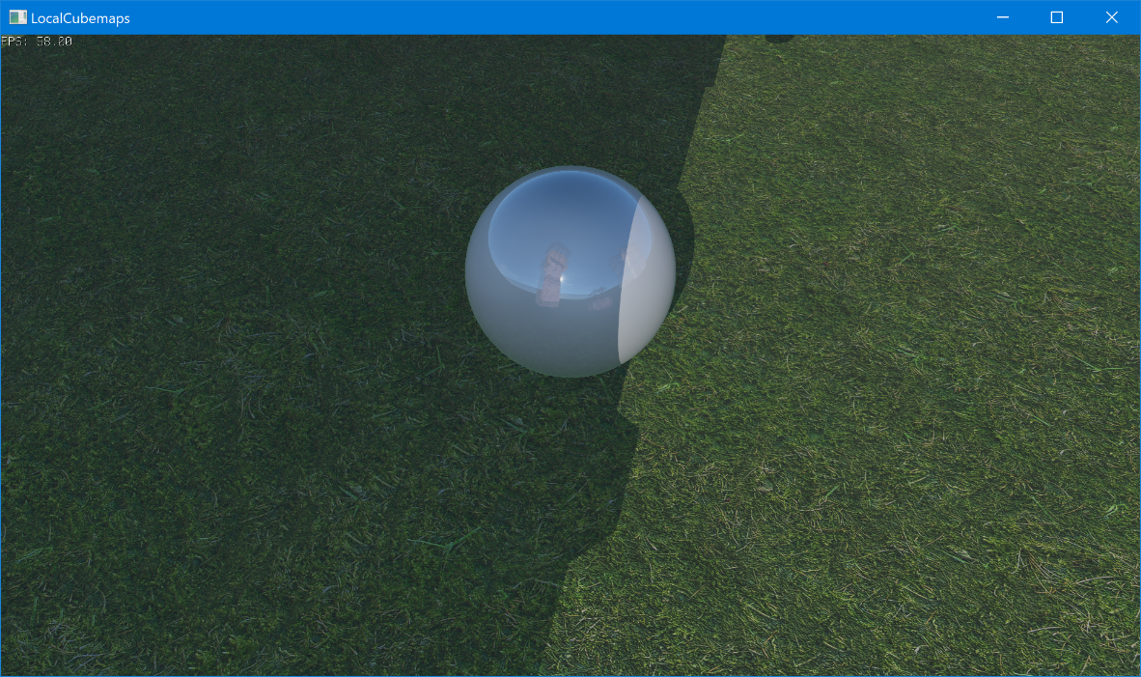
Суть проблемы
А должно быть так

Slide 5
Решение
Мы не можем в реальном времени генерировать отражения из сцены для каждого пикселя
Расставим по сцене так называемые probes (probe - зонд). Точки, где вычислим, irradiance map и environment map от нашей сцены
Для отражения и рассеянного света будем брать значения из ближайшей probe (или нескольких) и смешивать с глобальным
На границах влияния probe – будем интерполировать значения из нескольких

Slide 6
Проблемы решения
Динамические объекты запечь в probe не можем
Переход от одной probe к другой происходит с артефактами
Для получения наилучшего результата требуется ручная настройка художниками
Но даже наилучший возможный результат не всегда достаточно хорош. Особенно заметно на гладких металлических поверхностях
Notes:
Почему ручная настройка – это дорого? Иногда небольшое изменение в данных игры (подвинули сундук, чтобы игрок не застревал в углу) может приводить к необходимости выполнения очень большого объема работ
Если пробы ставить не вручную, они могут оказаться внутри объекта

Slide 7
Построение probes
Выбираем точку с центром, отрисовываем сцену 6 раз с настройками камеры, как в главе про Image Based Lighting
Получается локальная кубическая карта
Так для каждого места, где есть probe
Получаем cubemap, из него считаем irradiance map и environment map, опять как в главе про Image Based Lighting

Slide 8
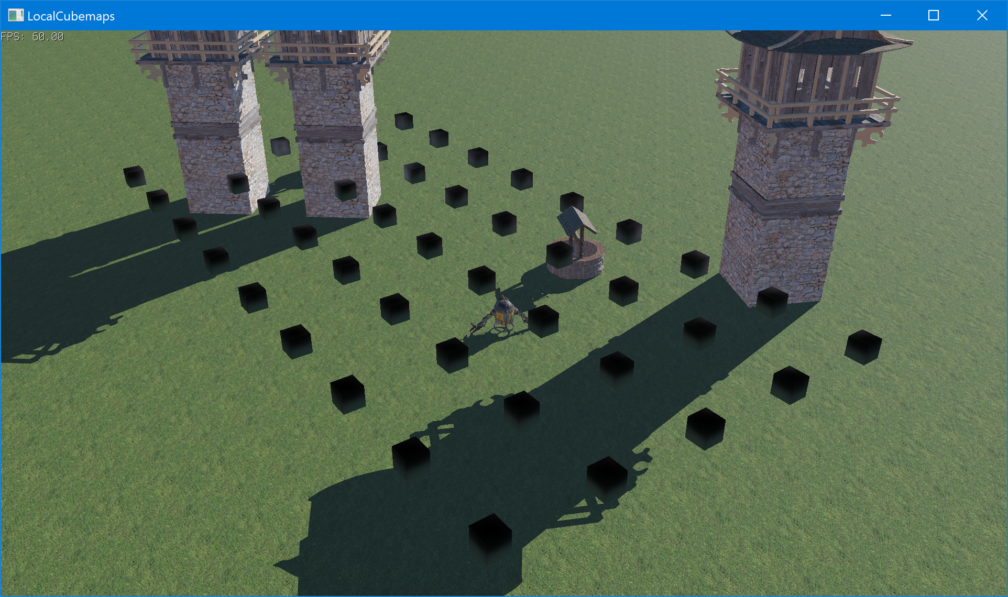
Построение probes

Slide 9
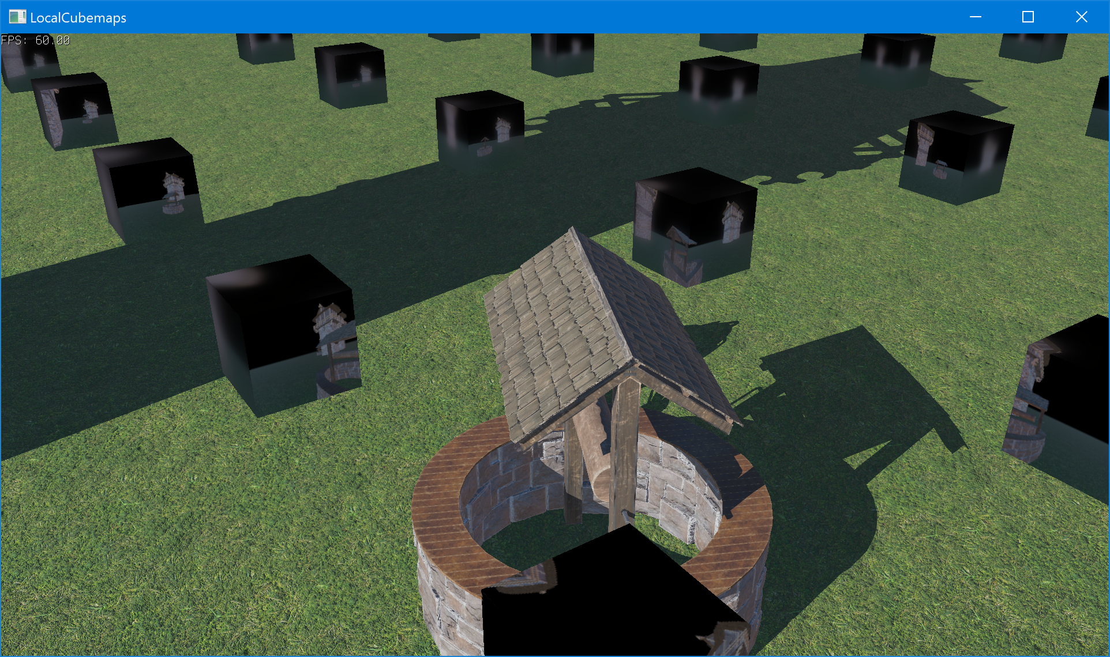
Построение probes

Slide 10
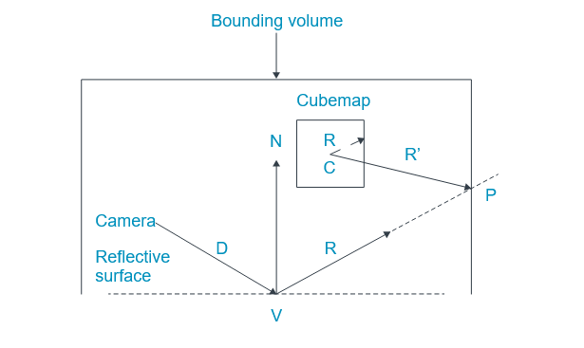
Коррекция направления
Изображение с сайта https://developer.arm.com

Slide 11
Коррекция направления
Если просто возьмем “в лоб”, то получим вовсе не то, что ждали, поскольку пиксель на сей раз находится не в центре, как с глобальной картой, а сдвинут
Найдем пересечение направления с bounding box, определяющим зону влияния текущего локального cubemap – наша искомая точка
Определим направление на нее из центра cubemap – искомое направление

Slide 12
Коррекция направления
Видим, что объекты сцены в кубмапе «двигаются» (см. LocalCubemapMoving.mp4)

Slide 13
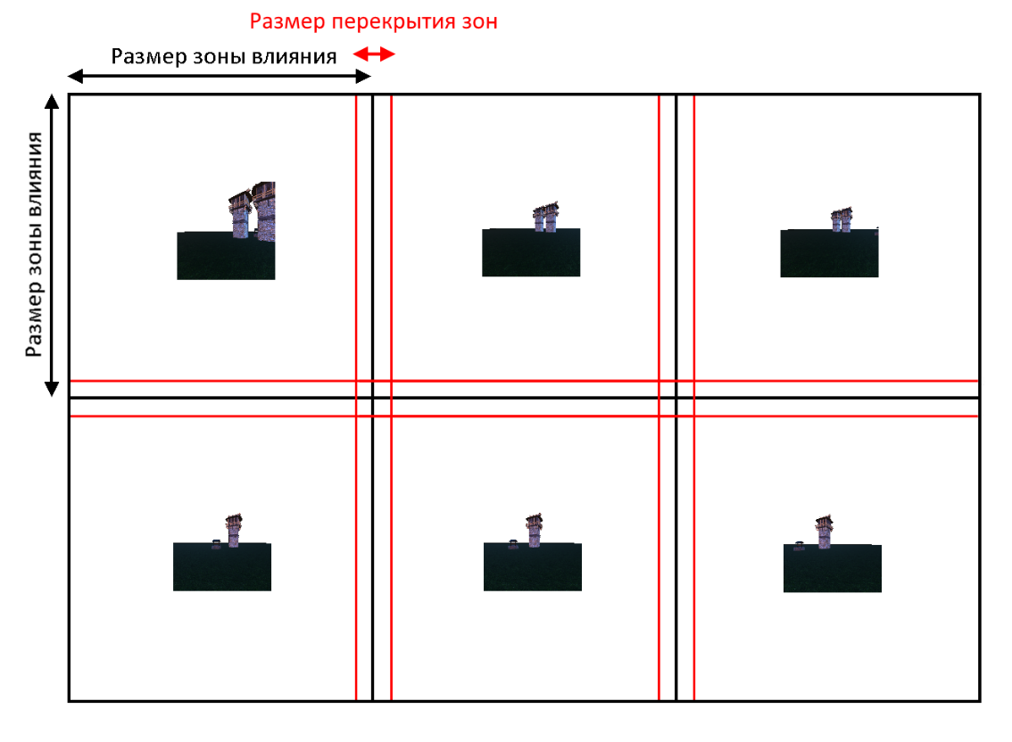
Интерполяция кубических карт
Симметричный отступ от границы, в пределах отступа интерполируем коэффициент для кубмапа от 1 до 0 наружу

Slide 14
Получение значения из локальной кубической карты, шейдер
float3 GetLocalCorrectedDir(in float3 worldPos, in float3 r, in float3 bbCenter, out float alpha)
{
// (worldPos - bbCenter) + t*r = LocalBBMin
float3 minT = (LocalBBMin + bbCenter - worldPos) / r;
float3 maxT = (LocalBBMax + bbCenter - worldPos) / r;
float3 T3 = max(minT, maxT);
float T = min(min(T3.x, T3.y), T3.z);
alpha = 1.0 - smoothstep(2.5 - BlendRadius, 2.5 + BlendRadius, abs(bbCenter.x - worldPos.x));
float3 correctedPos = worldPos + T * r;
return normalize(correctedPos - bbCenter);
}

Slide 15
Итоговый результат
Заметны артефакты при переходе через границы зон влияния локальных кубических карт (см. LocalCubemapArtifact.mp4)
Так же из-за интерполяции может проглядывать Солнце, например (см. LocalCubemapArtifact2.mp4)
Однако, если мы рассматриваем реальную модель, а не шарик, и не в упор, то артефакты гораздо менее заметны (см. LocalCubemapModel.mp4)

Slide 16
Полезные ссылки
Видео и картинки в исходном качестве
Local Cubemap Rendering от ARM

Slide 17
Заключение
Одной большой кубической карты для окружающей обстановки может быть недостаточно для реалистичной картинки
Пользователь может заметить несогласованность с тенью или отсутствие отражений
Для решения проблемы можно применять локальные кубические карты
Самое важное – помнить про корректировку положения!

